Slide 1
Role-Based Access Control
u Microsoft SQL Server
Student: Jovana Stepanović (br. ind. 1831)

Slide 2
Šta je i zašto RBAC?
RBAC je bezbednosni model koji upravlja pristupom resursima na osnovu uloga koje korisnici imaju u organizaciji. Korisnicima se dodeljuju uloge, a uloge sadrže skup dozvola koje određuju kojim objektima i operacijama korisnik može pristupiti.
Problem koji RBAC rešava
Veliki broj korisnika u sistemu.
Teško upravljanje permisijama za svakog korisnika pojedinačno.
Velika mogućnost administrativnih grešaka.
Sporo dodavanje novih zaposlenih i promene radnih pozicija.
Otežana revizija i kontrola pristupa („ko sme da radi šta?“).
Rešenje koje donosi RBAC
Permisije se dodeljuju ulogama, a ne direktno korisnicima.
Korisnici dobijaju prava kroz članstvo u odgovarajućoj ulozi.
Jednostavnije upravljanje pristupom.
Lakše promene zaposlenih između pozicija.
Veća bezbednost i lakša revizija sistema.

Slide 3
Principi i arhitektura RBAC modela
Principi:
Princip minimalnih privilegija – korisnik dobija samo one permisije koje su mu neophodne za obavljanje radnih zadataka, ništa više.
Princip razdvajanja odgovornosti – nijedan korisnik ne sme imati potpunu kontrolu nad kritičnim procesom. Ko kreira onda ne odobrava.
SQL Server hijerarhija:
LOGIN
Pristup serveru
USER
ROLE
Skup permisija
PERMISSION
SELECT, INSERT...
ROLE
Pristup bazi

Slide 4
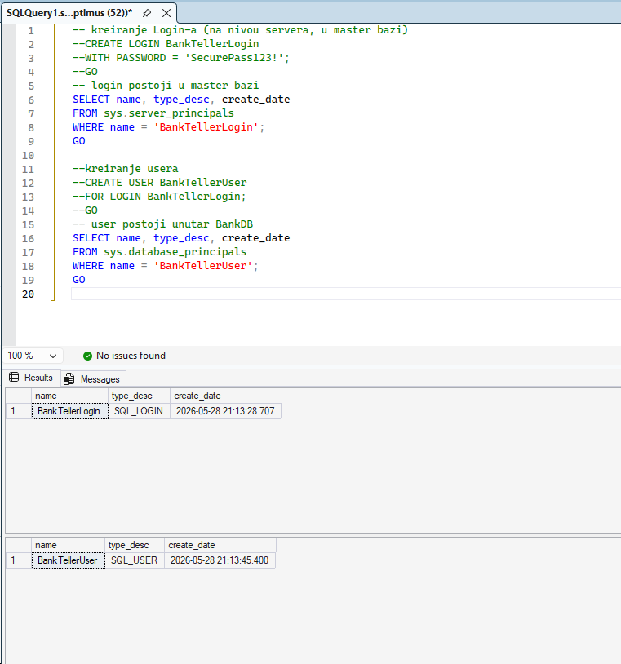
Login vs User
Login je na nivou SQL Server instance. On postoji u sistemskoj bazi podataka master i predstavlja identitet koji ima pravo da uspostavi konekciju na server.
User je na nivou konkretne baze podataka. On postoji unutar te baze i određuje šta korisnik sme da radi sa njenim objektima.
sys.server_principals — je serverski pogled, prikazuje loginove i uvek vraća iste podatke bez obzira na kojoj smo bazii
sys.database_principals — je pogled na nivou baze, prikazuje samo korisnike koji postoje u trenutno aktivnoj bazi

Slide 5
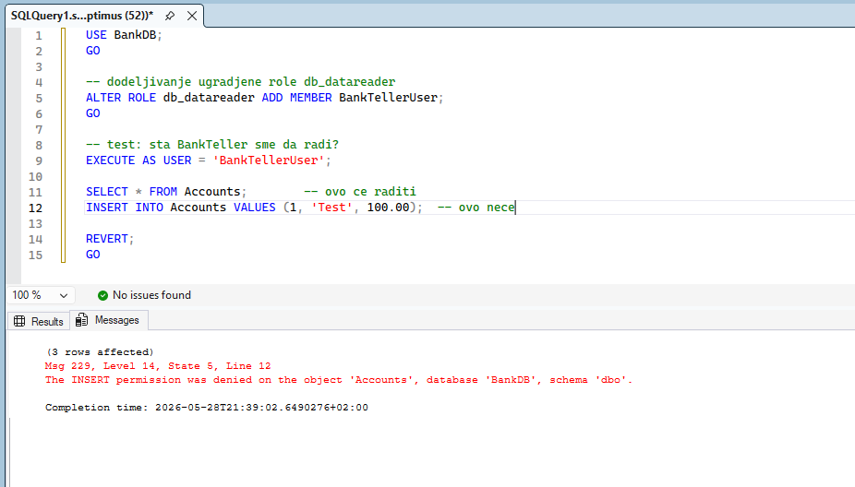
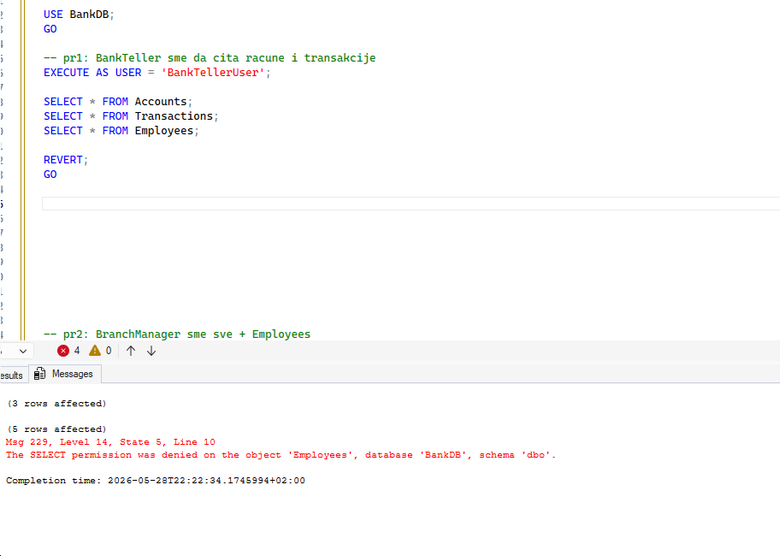
Ugrađene i Custom role
Custom role (precizne)
CREATE ROLE BankTeller;
GO
GRANT SELECT ON Accounts TO BankTeller;
GRANT SELECT ON Transactions TO BankTeller;
GO
ALTER ROLE BankTeller ADD MEMBER BankTellerUser;
GO
Ugrađene role (ograničene)
db_datareader – SELECT na svim tabelama
db_datawriter – INSERT/UPDATE/DELETE svuda
db_owner – Potpuna kontrola baze

Slide 6
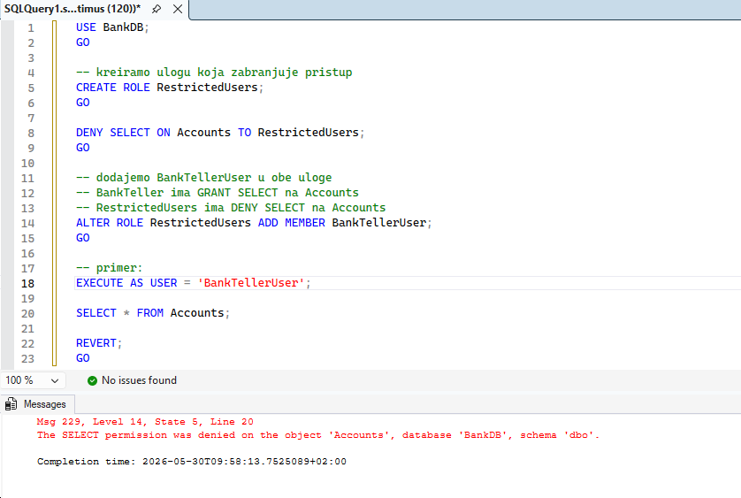
GRANT / DENY / REVOKE
GRANT – Dodeljuje permisiju korisniku ili ulozi.
GRANT SELECT ON Accounts TO BankTeller;
REVOKE – Uklanja permisiju i vraća neutralno stanje.
Ne garantuje zabranu ako korisnik ima permisiju kroz drugu ulogu.
REVOKE SELECT ON Accounts FROM BankTeller;
DENY – Eksplicitna zabrana. Ima prioritet nad svim GRANT operacijama, čak i iz drugih uloga.
DENY SELECT ON Accounts TO RestrictedUsers;

Slide 7
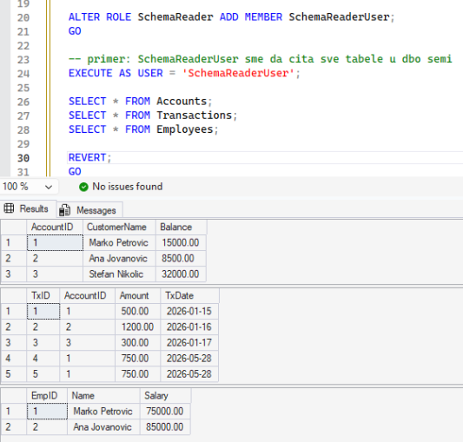
Schema-level permisije
Object-level - dodavanje permisije na nivou pojedinačnih tabela
Schema-level – je logički kontejner koji grupiše srodne objekte unutar baze. Kada se permisija dodeli na nivou šeme, ona automatski važi za sve postojeće i sve buduće objekte unutar te šeme.
Object-level (nepraktično)
GRANT SELECT ON Accounts TO r;
GRANT SELECT ON Transactions TO r;
GRANT SELECT ON Employees TO r;
GRANT SELECT ON LoanApp TO r;
GRANT SELECT ON ... TO r;
Svaka nova tabela = novi GRANT!
Schema-level (elegantno)
GRANT SELECT ON SCHEMA::dbo TO SchemaReader;
✓ Pokriva: Accounts
✓ Pokriva: Transactions
✓ Pokriva: Employees
✓ Pokriva: svaku buduću tabelu
Jedan GRANT — sve pokriveno!

Slide 8
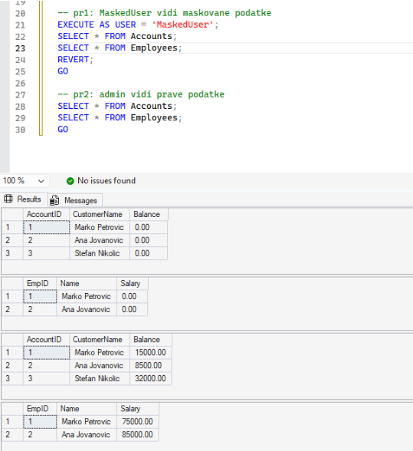
SQL Server 2025 — Novine i unapređenja
Contained Database Users
  Korisnik postoji direktno u bazi podataka
  Nije vezan za server-level Login
  Eliminacija problema orphaned users
  Lakši backup/restore i failover scenariji
  Veća prenosivost baze između servera
Dynamic Data Masking (DDM)
  Sakriva osetljive podatke bez izmene aplikacije
  Korisnik ima pristup tabeli, ali ne vidi stvarne vrednosti
  Primer: stanje računa, plata zaposlenih
  Dodatni sloj zaštite uz RBAC
  Administratori i korisnici sa UNMASK privilegijom vide stvarne podatke
ALTER TABLE Accounts
ALTER COLUMN Balance ADD MASKED WITH (FUNCTION = 'default()');

Slide 9
Hvala na pažnji!

